Slide 1


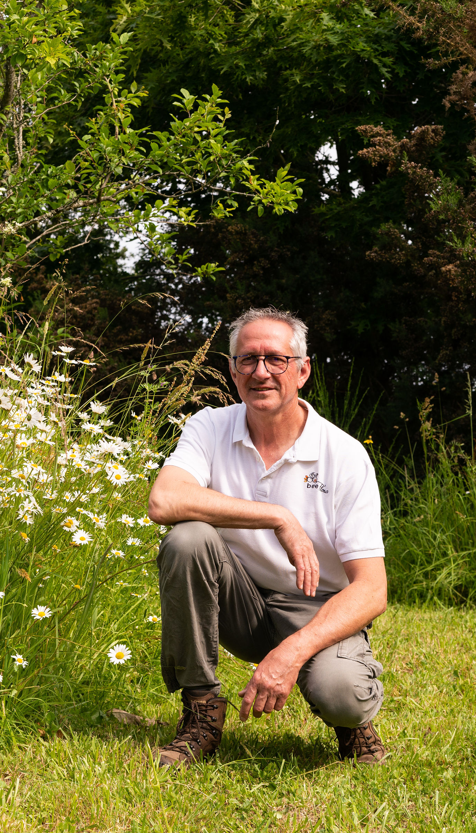
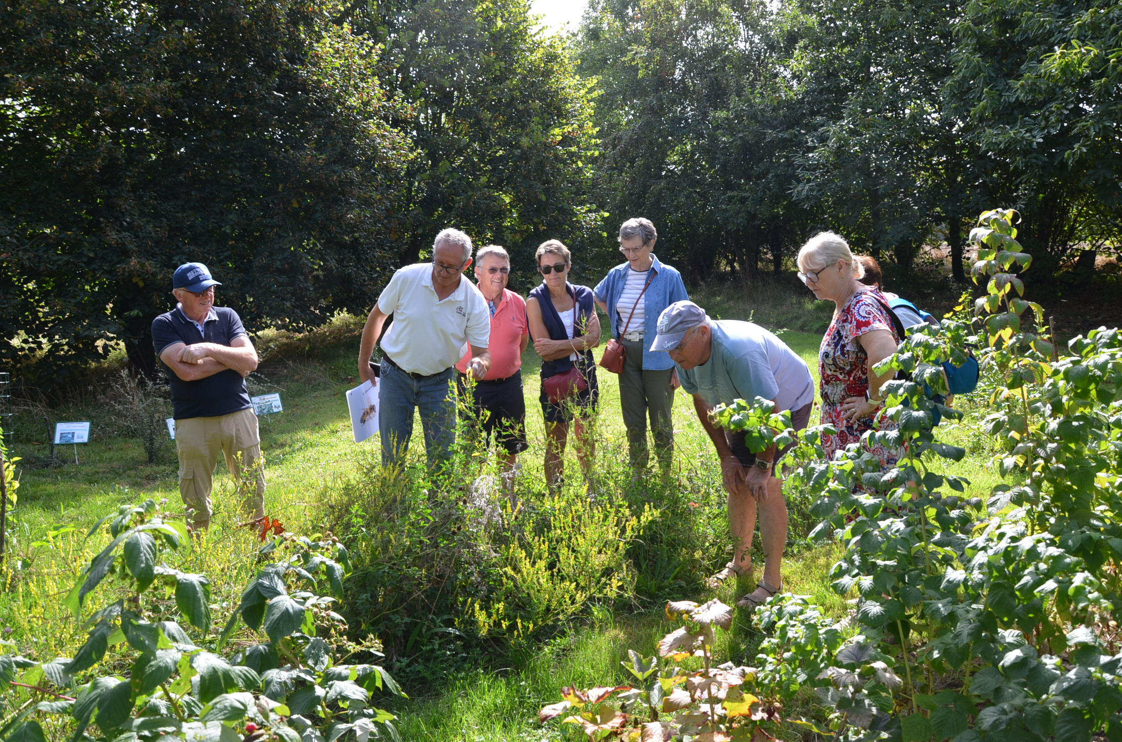
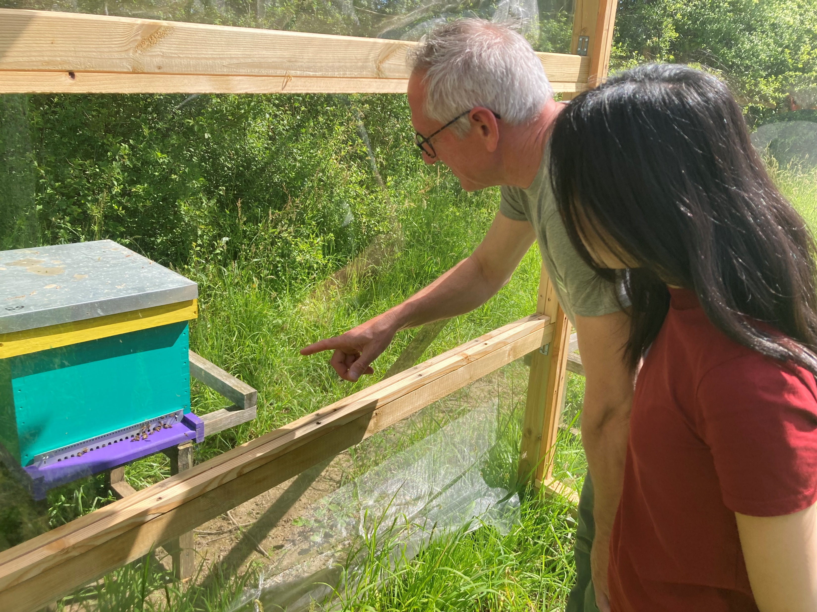
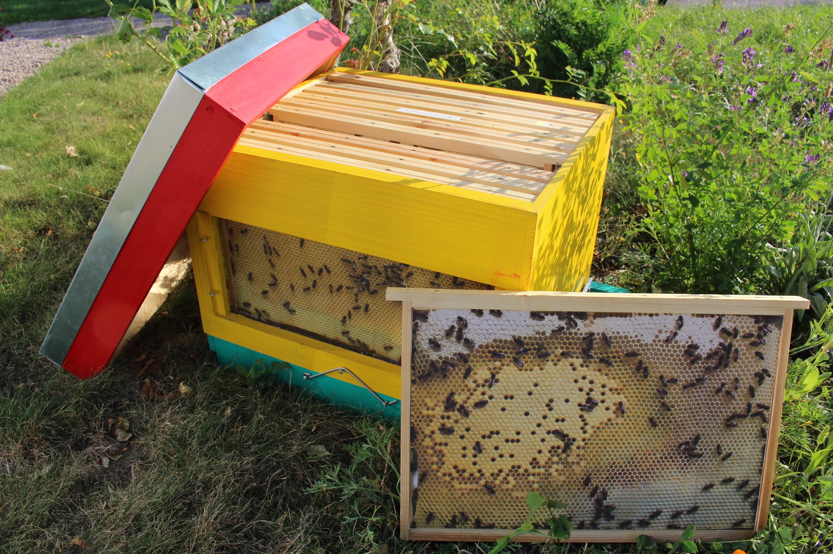

Allez
C’est parti !
Pour 2h de découverte guidée au jardin pédagogique des abeilles.
Bzzzz…
Dans un écrin de nature, Philippe, apiculteur passionné, vous ouvre les portes du monde passionnant des abeilles.
Une animation ludique et enrichissante pour tout public, pleine de surprises et de souvenirs.
Visite en toute sécurité et qui se termine par une dégustation de miels.
Le Visio’Ruches
A la recherche d’insectes sur les fleurs
Pour observer l’activité des abeilles
Comprendre le fonctionnement d’une colonie

Slide 2

Comment venir ?
La Roussinais à St Alban
Coordonnées GPS : 48.582152, -2.478228
Erquy
La Couture
Fréhel
D786
St Quereuc
Pléneuf
Val André
La Roussinais
Le Souchay
St Alban
D17
Le Meffeny
La Bouillie
Tarifs/personne
Adulte et à partir de 12 ans : 9€
De 5 à 12 ans : 5€
Moins de 5 ans : gratuit
Accompagnement obligatoire
Groupe à partir de 10 personnes : 8€
Paiement sur place (
Vente de produits Bee'Flora
Pour vous inscrire :
Me contacter par SMS : 07 50 65 22 28
Pour plus d’informations et connaitre le calendrier des visites :
www.beeflora.fr

